Slide 1
Окружающий мир.
4 класс.
Подготовила:
учитель начальных классов школы № 9
г. Кандалакши Мурманской области
Вдовина Татьяна Михайловна

Slide 2
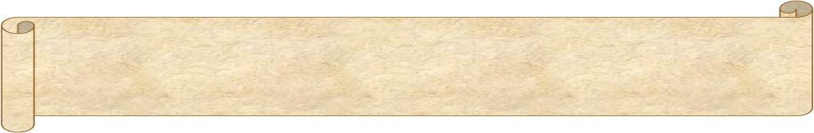
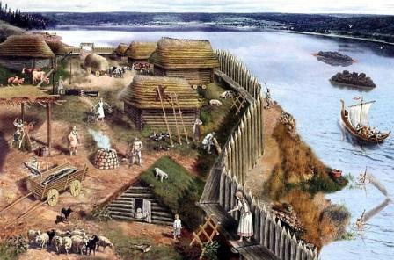
Древние славяне

Slide 3
К
е
л
ь
я
К
р
е
м
л
ь
л
е
т
о
п
и
с
ь
п
р
а
щ
а
к
у
д
е
с
н
и
к
и
д
а
н
ь
в
о
и
в
е
ч
е
Ц
а
Р
ь
г
р
а
д
д
р
у
ж
и
н
а
п
о
с
а
д
о
п
о
л
ч
е
н
и
е

Slide 4
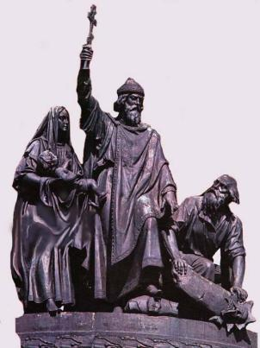
Тема урока:
Крещение Руси

Slide 5
ДОЛЖНЫ ЗНАТЬ: - о деятельности князя Владимира; - историю принятия Русью христианства | ДОЛЖНЫ УМЕТЬ: рассказывать о принятии христианства на Руси;
Зачем Владимир крестил Русь?
2. Какое значение имеет христианство для Руси?

Slide 6
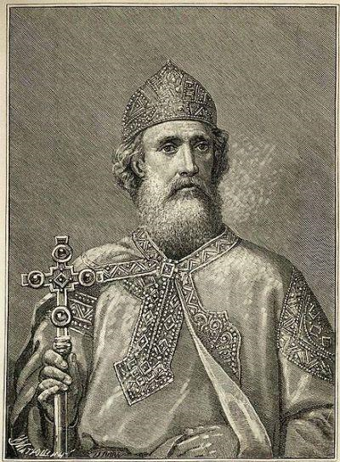
Князь
Владимир Святославович

Slide 7
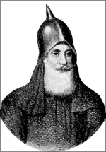
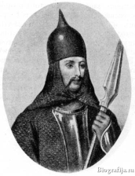
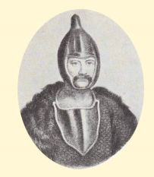
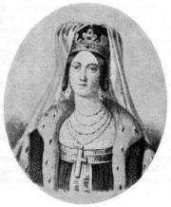
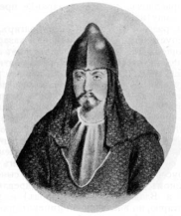
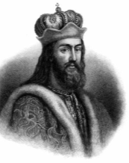
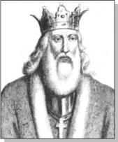
Первые русские князья
Рюрик
Олег
Игорь
Ольга
Святослав
Владимир
Ярослав

Slide 8
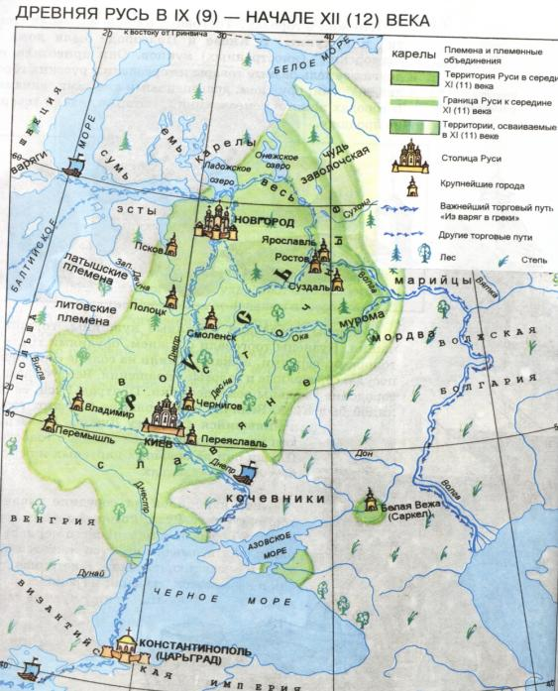

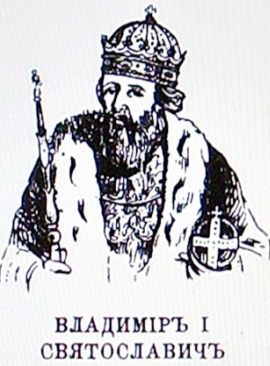
Древняя Русь

Slide 9
Работа в группах
1 группа
Во что верили наши предки?
2 группа
Какую веру захотел принять князь Владимир и почему?
3 группа
Как менялась Древняя Русь после принятия Крещения?

Slide 10
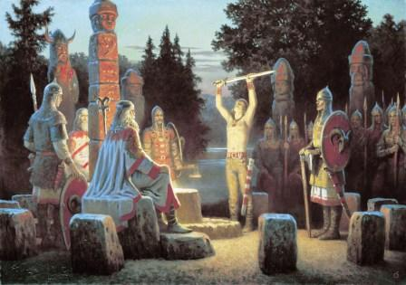
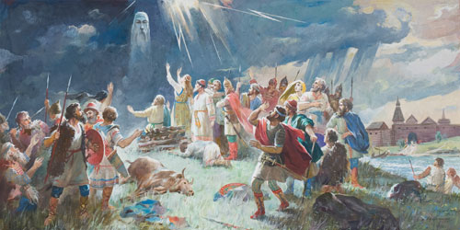
Во что верили наши предки?

Slide 11
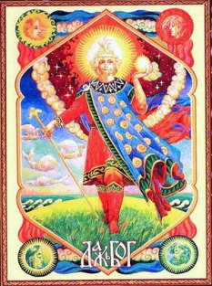
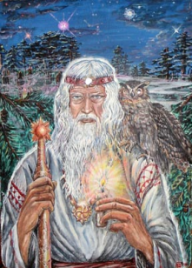
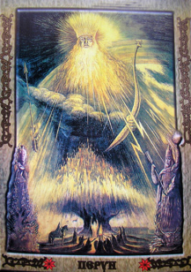
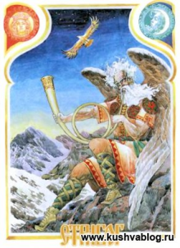
Во что верили наши предки?
Даждьбог
Велес
Перун
Стрибог

Slide 12
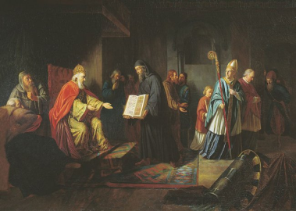
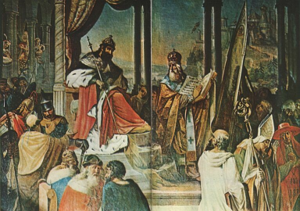
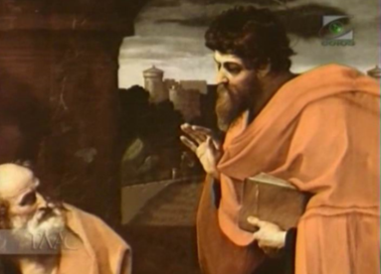
Какую веру захотел принять князь Владимир и почему?

Slide 13
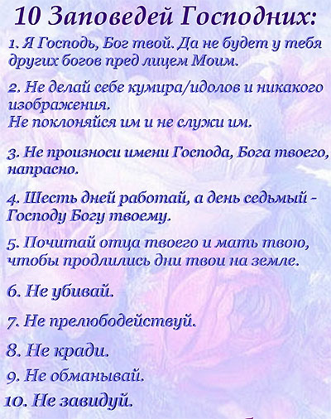
Заповеди:

Slide 14
Толковый словарь русского языка (С.И.Ожегов)
Крещение – христианский обряд принятия кого-нибудь в число верующих, приобщение к церкви и наречение личного имени…
Обряд крещения – принятие веры через окропление водой.
Крест, икона – символы христианской веры.

Slide 15
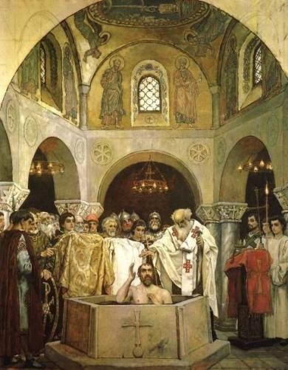
Крещение князя Владимира
в Корсуни (Херсонесе), 988 г.
Крещение великого князя Владимира.
Художник В. Васнецов, XIX век.

Slide 16
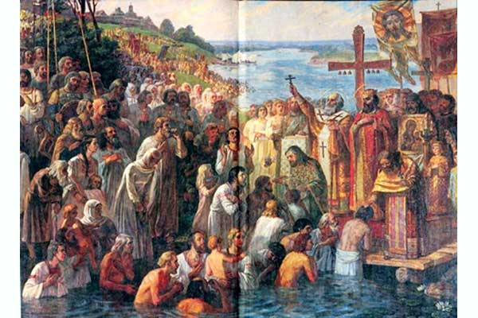
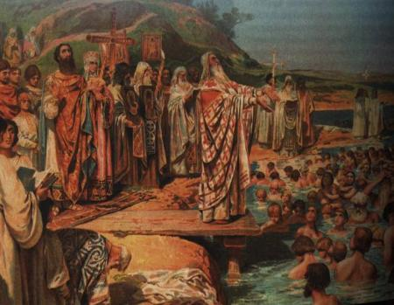
Крещение киевлян
на реке Днепр (988 г)

Slide 17
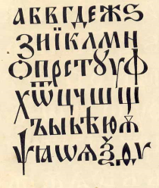
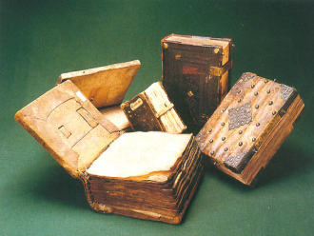
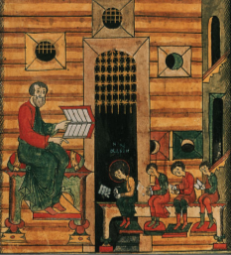
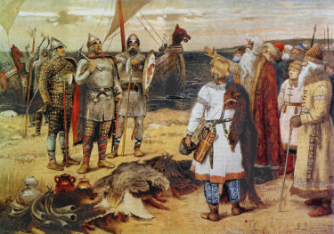
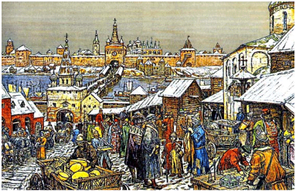
Как менялась Древняя Русь после принятия Крещения?

Slide 18
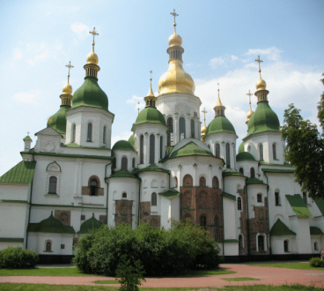
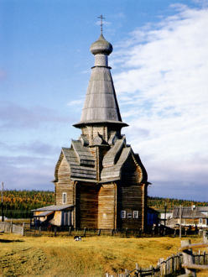
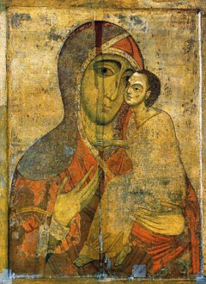
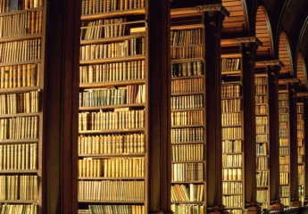
Как менялась Древняя Русь после принятия Крещения?

Slide 19
До 988 года
После Крещения Руси
- передача опыта
(устно)
- распространение грамотности; -
- появление первых книг;
- открытие школ …
Образование
- строительство крепостей, церквей из дерева
Строительство
- строительство церквей из дерева и камня
Развитие
ремёсел
- деревообработка, гончарное, ювелирное ремесло
- около 60 ремесел;
- развитие торговли с другими государствами
Культура
- обрядовые песни, танцы
- развитие архитектуры, живописи, иконописи.
- богослужебное пение
Религия
- у каждого племени свои божества.
- принятие христианства на Руси (единая вера)
Укрепление
власти
- расширение территории и укрепление власти
(у князя)
- объединение племён;
- укрепление власти и порядка в стране

Slide 20
Тест
Почему до правления князя Владимира на Руси не строили храмы?
а) Не умели строить
б) Поклонялись идолам
в) Не было нужды молиться

Slide 21
Тест
2. Из какой страны пришло христианство?
а) Византии
б) Венгрии
в) Булгарии

Slide 22
Тест
3. При каком князе Русь приняла Крещение?
а) Рюрик
б) Владимир
в) Олег

Slide 23
Тест
4. Кем приходился Владимир Красное Солнышко княгине Ольге?
а) сыном
б) внуком
в) братом

Slide 24
Тест
В каком году произошло Крещение Руси ?
а) в 998 г
б) в 988г
в) в 1098 г

Slide 25
Тест
6. На какой реке произошло Крещение Руси?
а) Дунай
б) Днепр
в) Волга

Slide 26
Проверь себя.
1 | 2 | 3 | 4 | 5 | 6
б | а | б | б | б | б

Slide 27
1. Зачем Владимир крестил Русь?
2. Какое значение имеет христианство для Руси?
Значение христианства: объединив разрозненные племена в единое государство и приняв единую веру,
Русь превратилась в огромную державу,
о которой с уважением говорили в Европе.

Slide 28
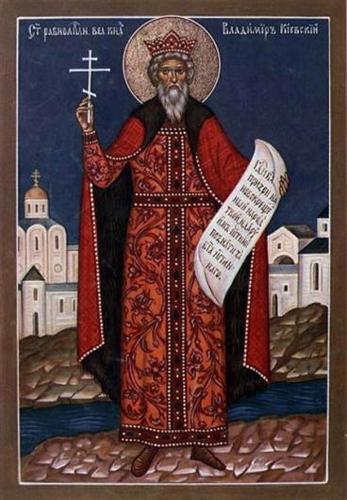
Историки называли князя Владимира Великим.
Церковь – Святым равноапостольным.
Поэтическая память народа – Владимиром Красным Солнышком.

Slide 29
Спасибо
за урок!

